Slide 1
Pracownicze Plany Kapitałowe
Podręcznik dla pracodawcy
Autorzy:
Instytut Emerytalny
Dr Antoni Kolek
Dr Marcin Wojewódka
Nationale-Nederlanden Powszechne Towarzystwo Emerytalne
Grzegorz Chłopek
Prezes Zarządu
Szymon Ożóg
Wiceprezes Zarządu

Slide 2
Rozdział I
Uwarunkowania pracowniczych planów kapitałowych
Geneza projektu PPK w kontekście długoterminowego oszczędzania na emeryturę

Slide 3
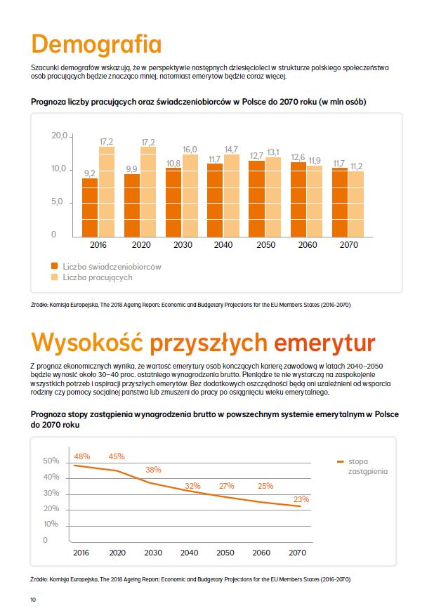

Slide 4
Rozdział II
Główne założenia PPK
Obowiązki systemowe pracodawcy a dobrowolność uczestnictwa pracowników

Slide 5
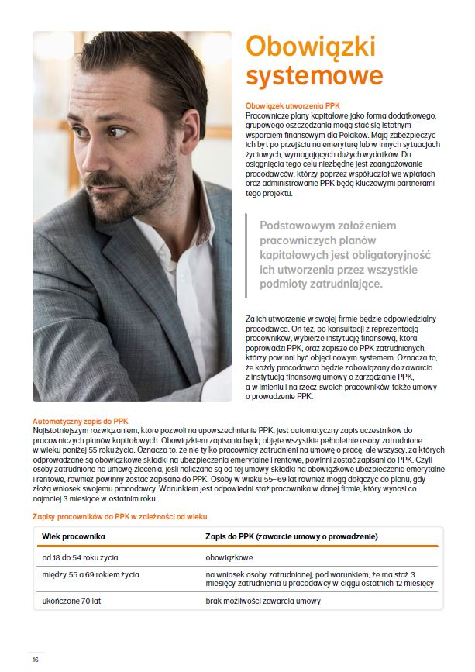
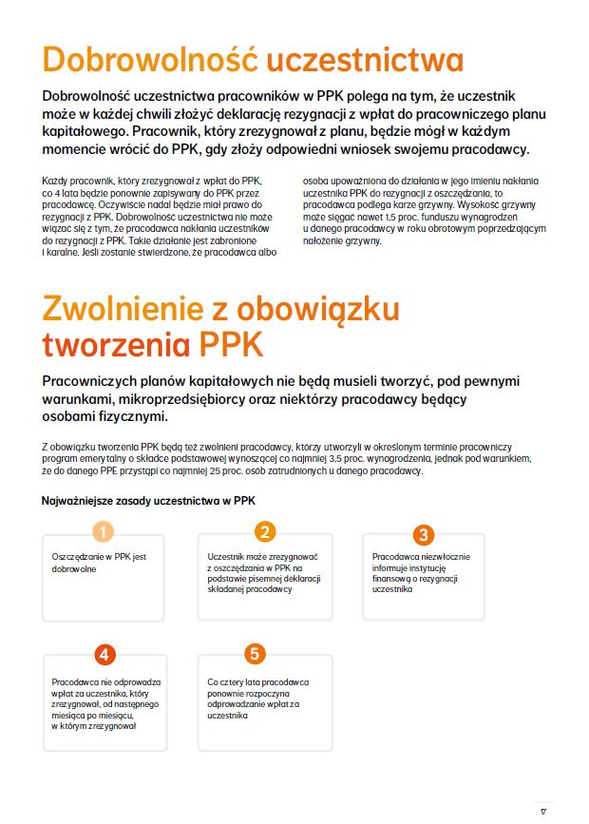
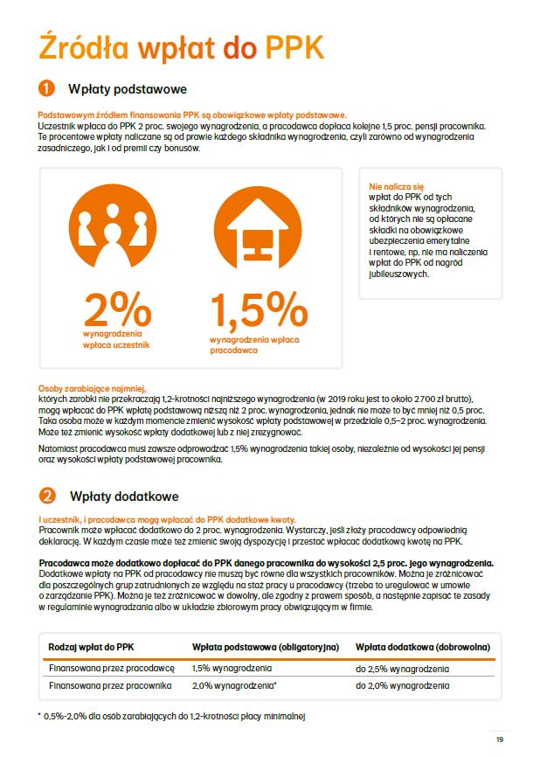

Slide 6
Rozdział III
Pracownicze plany kapitałowe
z perspektywy pracodawcy
Obowiązki systemowe pracodawcy a dobrowolność uczestnictwa pracowników

Slide 7
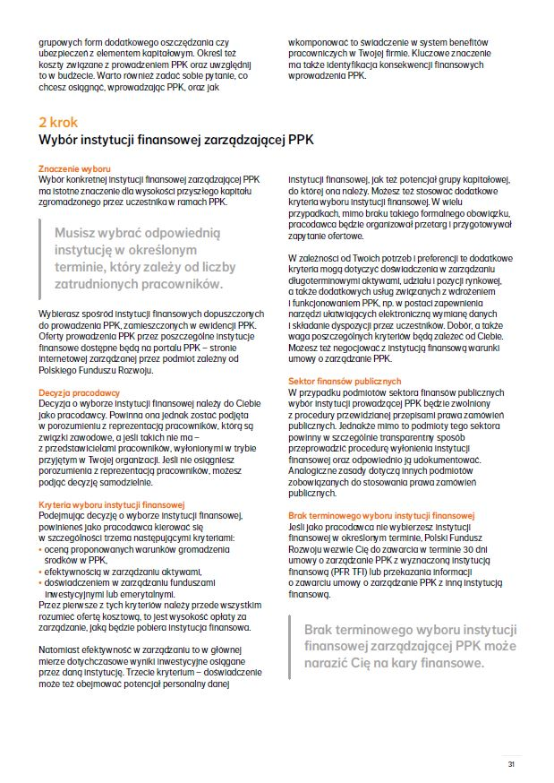
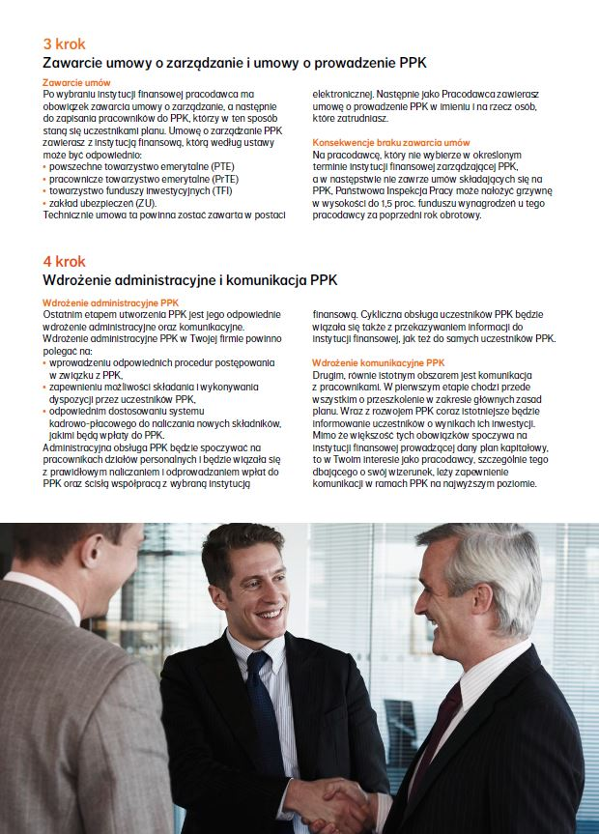

Slide 8
Rozdział IV
Bezpieczeństwo środków gromadzonych w PPK

Slide 9
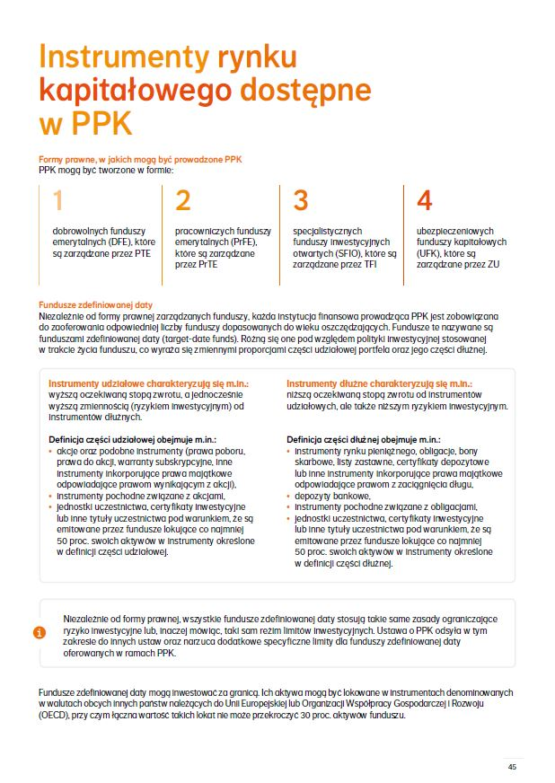
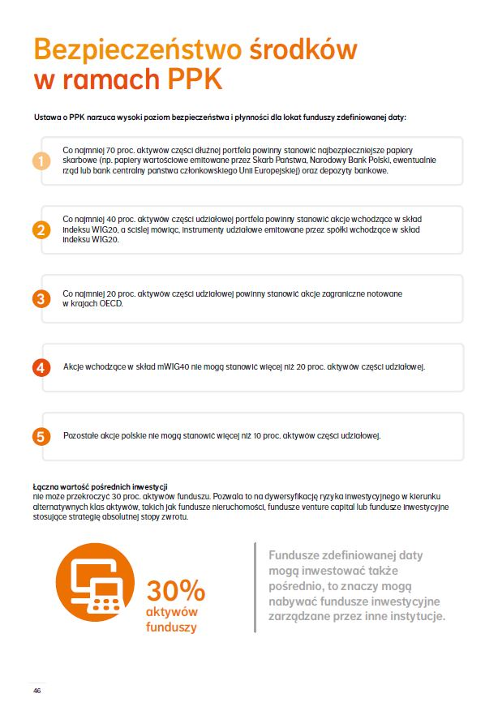

Slide 10
Rozdział V
Jak się przygotować do PPK?

Slide 11
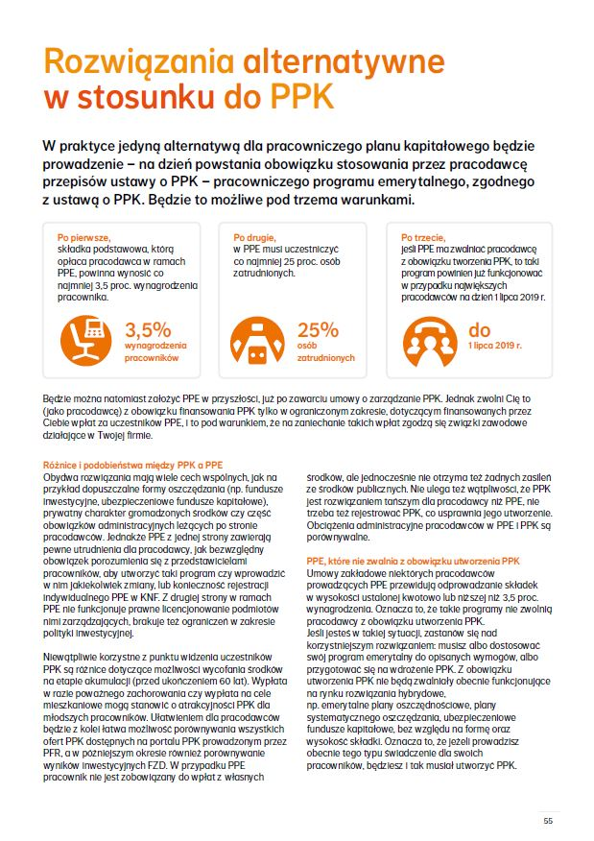

Slide 12
Najczęstsze pytania
na temat PPK

Slide 13
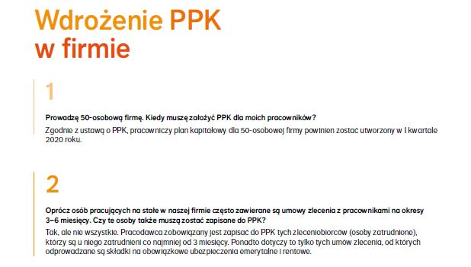
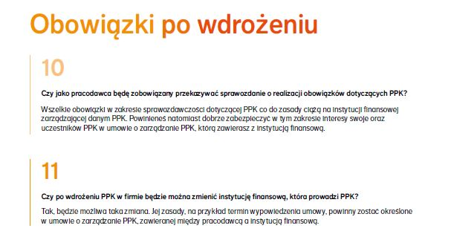
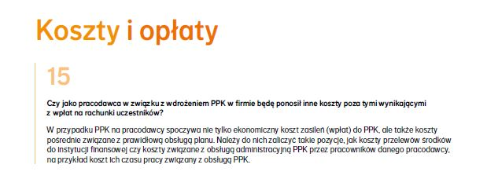
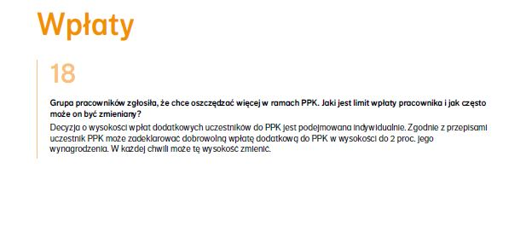

Slide 14
Gdzie znajdę Pierwszy Podręcznik PPK dla Pracodawców
Jeśli chcesz pobrać Podręcznik lub szukasz dodatkowych informacji dotyczących Pracowniczych Planów Kapitałowych, skontaktuj się z nami:
ppk@nn.pl
www.nn.pl/ppk

Slide 15
Twój ekspert od emerytur

